Slide 1

按摩椅市场调研
一、市场分析
二、竞品分析
三、商业模式

Slide 2
一、市场分析和发展前景 / 市场环境分析
2018年按摩椅市场需求规模超200亿
国内按摩椅年销量约300万台，逐年增长30%。
人口老龄化和大众对生活质量与健康水平的更高期望，按摩椅的需求继续保持两位数的长期增长势头。
预计2017之后会有200亿以上。

Slide 3
一、市场分析和发展前景 / 市场环境分析
2016年 按摩椅市场区域需求结构
广东、广西、海南
华南地区主要竞争对手是
生命动力，荣泰。
上海、安徽、浙江
北京、天津、福建

Slide 4
一、市场分析和发展前景 / 竞品分析
京东商城 按摩椅品牌90家
荣泰（RONGTAI） 迪斯（Desleep） 尚铭电器（SminG） QTQ 松下（Panasonic） 奥佳华（OGAWA） 佳仁（JARE）
艾力斯特（iRest） 怡禾康 生命动力（lifepower） 傲胜（OSIM） Ocim Le er kang 金斯福特 富士（FUJIIRYOKI） 欧乐家（olega） 司达康 督洋（TOKUYO） 生命动力（Lifepower） 辉叶（HUEI YEH） 稻田（FAMILYINADA） 荣康（Rongkang） 久工（LITEC） 南极人（Nanjiren） 东方神（OSPIRIT） 艾斯凯（acecare） 松研（SHOUKEN） OTO F1CLUB KGC 欧利华（oliva） 茗振（MZ） 康仕坦（kingsway） 艾迈斯（Amso） 瑞多（REEAD） 牧笛 康瑞星 丁阁仕（DINGUS） AOSHIMSIT 仙技 顺鼎（SHUNDING）汉中汉（hanzhonghan）恩隆（enlong）艾格斯松和（SONGHE）广元盛（GUANGYUANSHENG）冠捷（GUANJIE）曼登伦桔子（orange）提亚摩（Tiamo）必艾奇（BH）睿康芯啓源（xinqiyuan）乐尔康（Le er kang）凯仕乐（KASRROW）多迪斯泰（DODO）AOSHIMSHI韩尚（HANSUN）乔山（JOHNSON）港德（SUNWTR）荣耀（ROVOS）海斯曼（healthmate）春天印象佳健仕（JIA JIAN SHI）BROOKSTONE德利欧（Clio）威莱科（WELIKE）富士华（FUSHIHUA）鼎宏（dinghong）索弗（SOFO）威途（vertu）GESS盛世阳光盟迪奥（MEDIOR）思育舒华锐珀尔家禾康（JHK）怡捷闽韩好家庭讴乐（ONLE）雅皇科博尔（Keboer）東都寳你我他（FOR YOU）优曼德（Umed）航科兄弟牌（BROTHER）邦乐健荣跃
京东涵盖了市场上所有的品牌，但80%都是贴牌企业，真正自有工厂具有制造能力的只有10来家企业。
贴牌企业占据了一定的市场份额，很多家具知名品牌也逐步涉及按摩椅产业。

Slide 5
一、市场分析和发展前景 / 竞品分析
全网近几个月的销量排名
1、尚铭电器按摩椅 66032件
5、怡禾康按摩椅 25002件
2、乐尔康按摩椅 43544件
6、KGC按摩椅 20720件
3、凯仕乐按摩椅 41702件
7、迪斯按摩椅 15952件
4、荣泰按摩椅 30470件
8、松下按摩椅 4196件
数据来源于“慢慢买” 比价网
Notes:
月总销量25万台 年300万台 平均每台6000元 = 180亿

Slide 6
一、市场分析和发展前景 / 竞品分析
全国排名前八的按摩椅品牌
Panisonic松下
艾力斯特
日本品牌，全球的按摩椅品牌，研发实力较强，口碑好。
位于浙江，2003年成立，有自我研发，生产，营销能力，
行业翘楚，产品主打精致小巧。
OSIM傲胜
东方神
新加坡品牌，销售网络遍及亚洲，没有研发和生产，所有产品均为OEM，
主要产品来源于日本大东电机株式会社。
浙江和福建，2000年推出按摩椅，老牌企业，走中低档路线，
具有价格优势很受市场欢迎。
SONGSUN松盛
尚铭电器
出口日本的品牌，集研发、制造，营销为一体，品质高，体验好。
福建省福州，走中低档路线，线上销售能力强，品质中等水平。
Rongtai荣泰
LifePower生命动力
位于上海，1997年成立，有自我研发，生产，营销能力，行业老大
老牌按摩椅品牌，知名度大，实力雄厚，产品覆盖高中低端。
位于广州，1996年香港人创办，生产基地在东莞，研发能力强
，销售偏重于华南地区，知名度大，口碑较好。
Notes:
国外品牌有3家，华南地区主要竞争对手是生命动力，荣泰。

Slide 7

二、竞品分析
荣泰按摩椅

Slide 8
1、荣泰按摩椅 营业收入状况
荣泰是国内的老牌企业，成立1997，服务点遍布全国各地，集研发，生产，线上线下营销为一体，主要是以ODM和内销。
1、营业收入每年以30%的速度增长，从13年到16年，短短4年翻了3倍。
2、6.3%，8.5%，13.9%，16.1%；营收越高，净利润百分比数值越大，从这个数值里面，一方面可以看出大部分消费者在选择产品的时候更加注重品质和体验；
另一方面荣泰的市场定位从原先的中低端转向利润空间更大的中高端。
3、2017年第一季度营业收入为3.66亿元，从以往数据看下半年是旺季，预计今年可达到15亿以上。
从荣泰的营收表，可以反映出按摩器材市场在快速蓬勃的发展，市场容量还有很大的拓展空间，预计未来5年将持续快速增长，也是非常关键的5年。
6.3%
8.5%
13.9%
16.1%
数据来自东方富网数据中心
Notes:
国外品牌有3家，华南地区主要竞争对手是生命动力，荣泰。

Slide 9



1、荣泰按摩椅 全国线上线下布局
线上销售渠道占39%
苏宁，国美
广州的直营店有12家
平均每家店投入6-15台，广州总投入数量不超过120台按摩椅。
1、荣泰在全国铺设点是最多，达到1215家，如果平局每个店10台按摩椅，总投入是1.2万台按摩椅，成本约6千多万元。
2、主要的消费大区是华东，东北，华南；华东以上海为核心；东北以内蒙，吉林；华南以东莞。
3、广州的面积稍大于上海，上海有42家体验店，广州只有12家，荣泰在广州市场的投入并不多。
4、14年以前，线下传统销售渠道占营收比例80%，16年线上营收比例达39%，消费者更加习惯于线下体验产品，线上消费。
华南地区是这两年才逐减发展起来，未来占据比例会越来越大，消费者通常在线下体验产品，有良好感受后才进行购买，所以线下的渠道布局，投入数量非常重要。
主要的销售渠道：
百货商店、大型超市，4S汽车店，路边专营店，体育用品商场、
家具城、苏宁、国美、机场、购物广场
数据来自荣泰官网
Notes:
国外品牌有3家，华南地区主要竞争对手是生命动力，荣泰。

Slide 10
1、荣泰按摩椅 市场战略
传统
营销模式
经销、商场终端、连锁卖场、电视购物、体验店
天猫、京东、1号店、苏宁、国美
与暴风魔镜等进行按摩行业，VR设备，内容，技术方面的领域进行战略合作。
游戏+VR，支付宝+VR，垂直行业+VR是新尝试，未来会普及到每个行业。
虚拟现实与按摩椅的触感体验相融，设置如“美女按摩师，健康养生讲座，电影，广告”等多种不同场景，给用户带来很大的冲击。
VR+健康
虚拟场景
荣泰健康
荣泰健康2017年市场战略
研发、生产、营销为一体
共享按摩椅：利用用户在停留等候区的时间来打造休息缓解的生活方式，在聚合大量用户的基础上，完善O2O生态建设，深度开发用户，构建“互联网+金融+产品”的新型经营模式，以共享按摩椅为核心的全新生态链。
互联网
+
智能物联网
全新生态链

Slide 11

摩摩哒 共享按摩椅

Slide 12
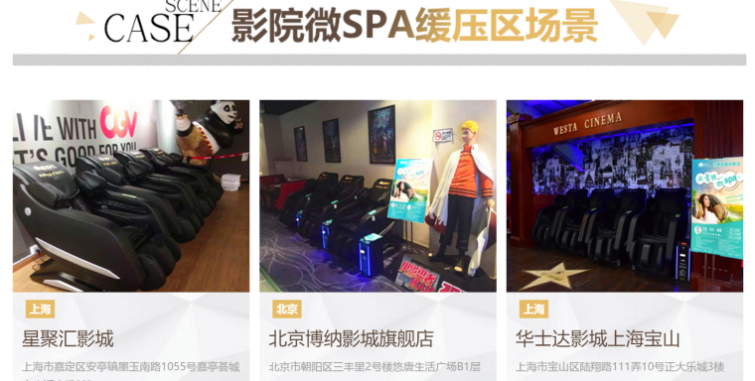
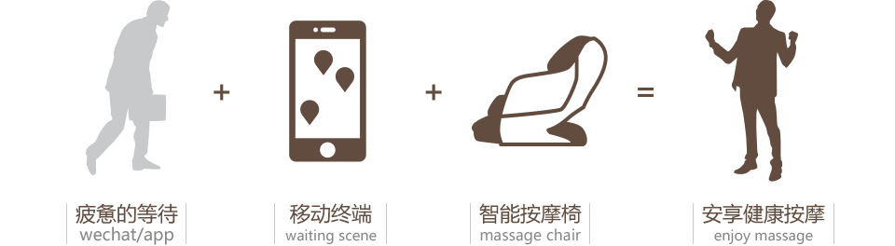
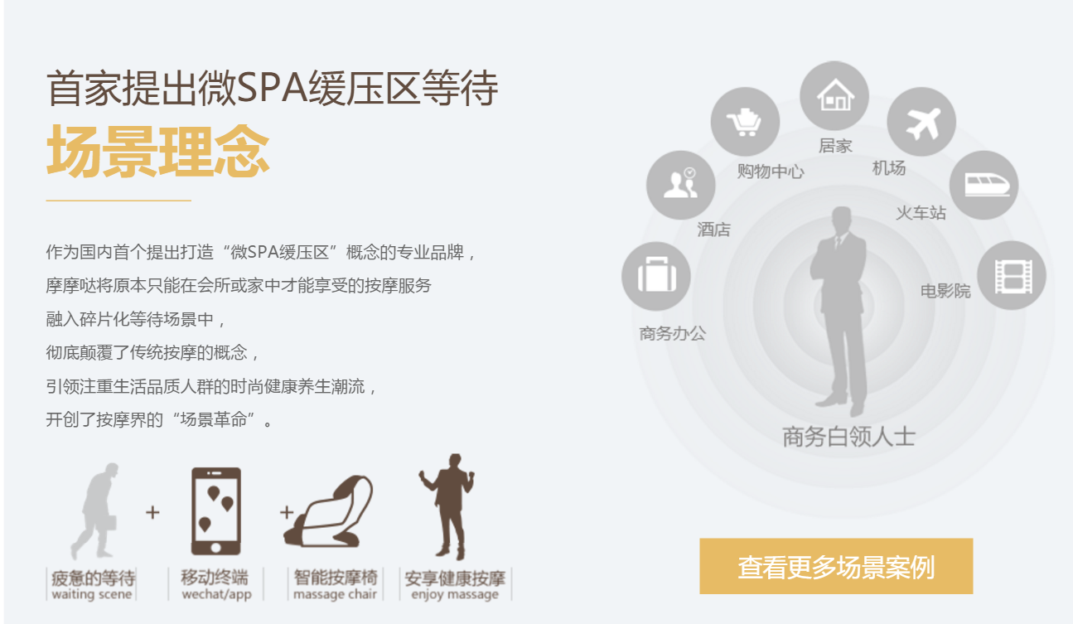
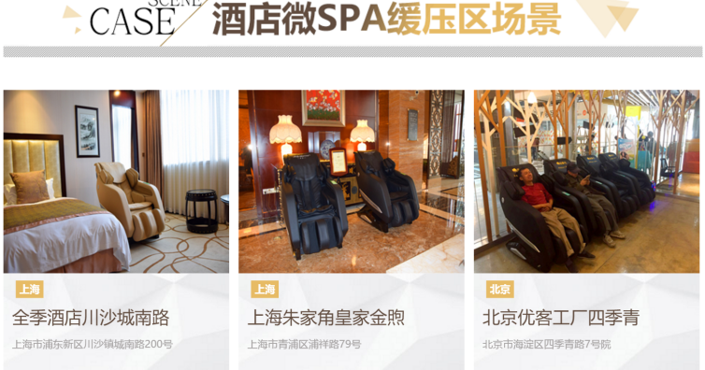
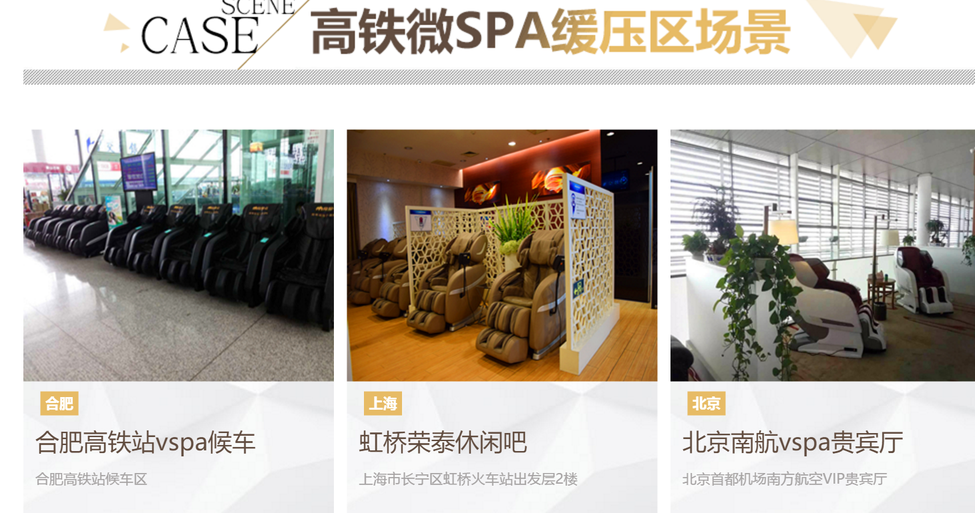
1、摩摩哒共享按摩椅 商业模式
摩摩哒即是关注大众的碎片化时间，例如等朋友，等电影，等飞机，等高铁，用互联网思维，链接用户的等候时间，把按摩椅放进6-20分钟的等候场景中，舒缓快节奏生活带来的疲劳，提升用户与公关空间的体验与提供增值服务。

Slide 13
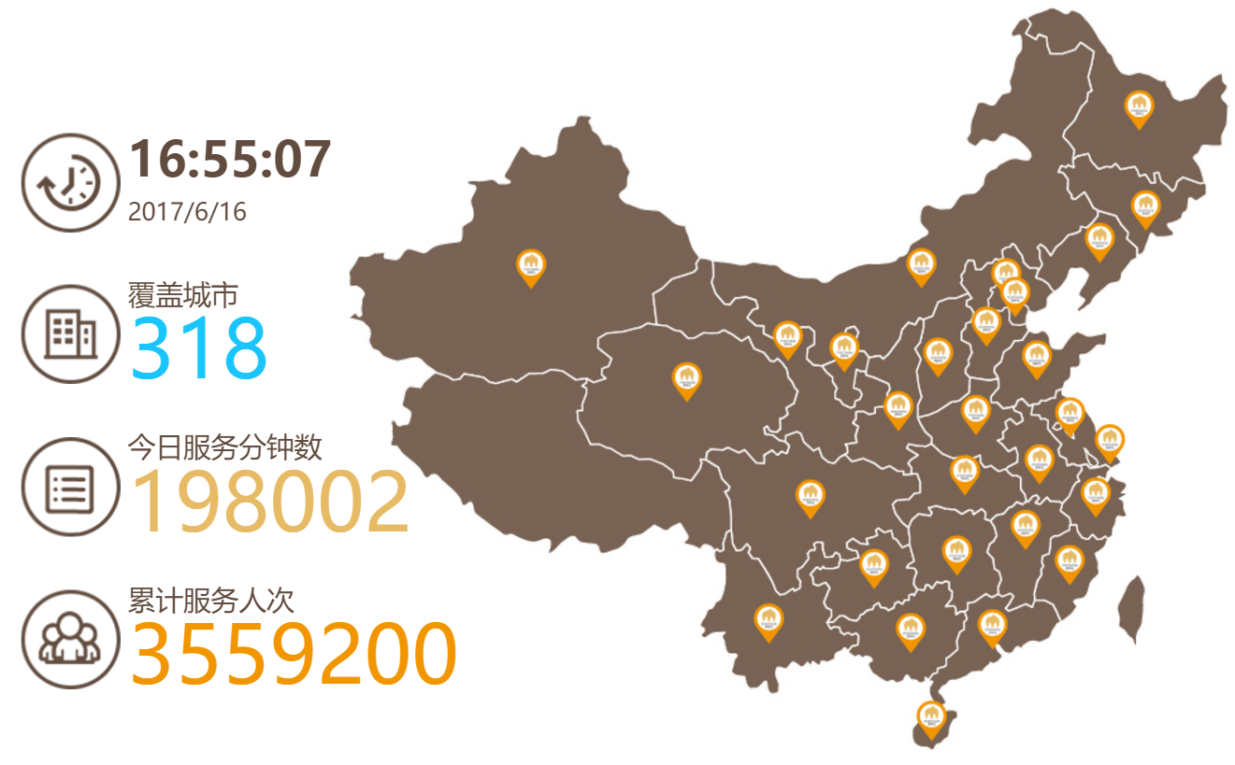
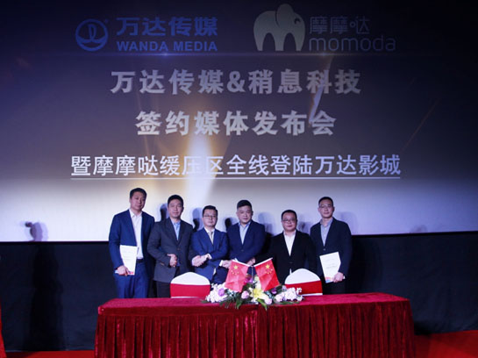

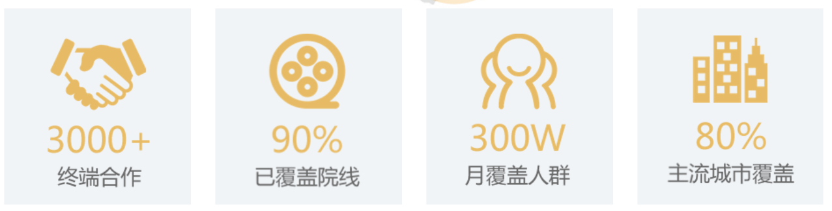
2、摩摩哒共享按摩椅 全国分布
全国分布图
摩摩哒与万达强强联合达成五年同业排他战略合
摩摩哒通过半年的高速发展，与几乎所有主流院线的门店建立了合作示范点，覆盖城市超过300个，一二线城市覆盖率高达80%。
核心优势：
1、业内唯一有能力时间配送和安装的公司。
2、产品由国内知名“知名品牌荣泰”指定提供。
3、业内唯一能实现200个城市6小时内运维效应的公司。
4、与排名前三的院线签订区域战略合作。

Slide 14
3、广州按摩椅市场 投放统计
品牌 | 投放点 | 投放台数 | 主要投放场所
摩摩哒 | 47家 | <500台 | 影院、购物中心、棋牌室、娱乐中心
荣泰 | 12家 | <120台 | 百货商店、大型超市，4S汽车店，路边专营店，体育用品商场、家具城、苏宁、国美、机场、购物广场
傲胜 | 14家 | <200台
生命动力 | 12家 | <120台
东方神 | 15家 | <200台
其他品牌合计 | 50家 | <600台

Slide 15
三、商业模式

Slide 16
1、战略方向
“智能硬件 ” + 大健康产业
1、以共享按摩椅为流量入口，在全国铺设服务点。
2、全面布局“智能硬件”“健康养生产业链”“VR技术”。
3、“智能硬件+”开放平台战略，打造大健康生态平台。

Slide 17
2、大健康生态平台
按摩器材产业
流量入口
生活圈
健康养生商城
共享按摩椅
（共享按摩器具、共享跑步机、共享投影仪..）
大健康
生态平台
养生度假
商务旅游
商务服务
会议活动
推进共享按摩椅的过程中，在聚集大量的用户基础上，搭建流量入口，逐步完善大健康O2O平台建设，孵化平台生态圈，深度开发用户的需求，优化用户体验，构建共享经济，打造以按摩椅为核心的全新生态链。

Slide 18
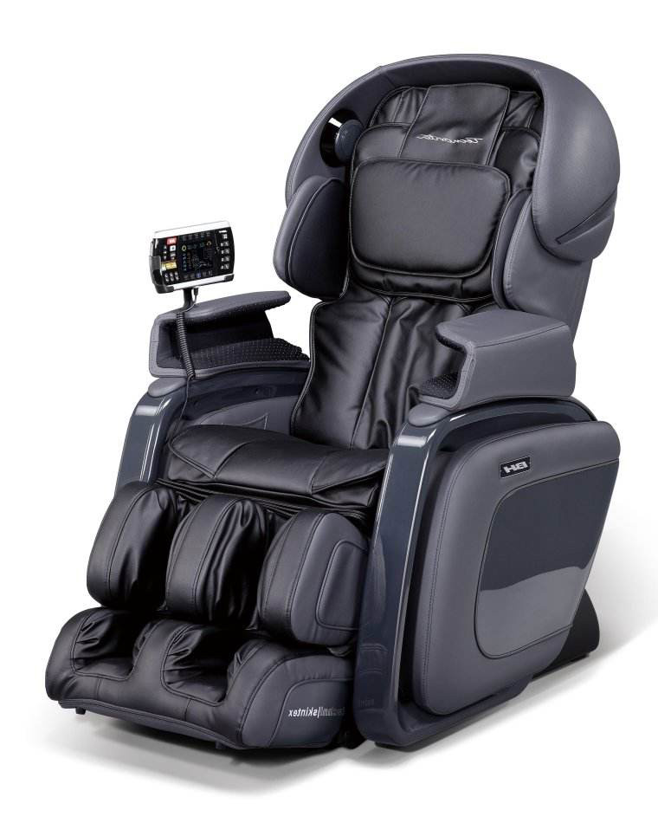



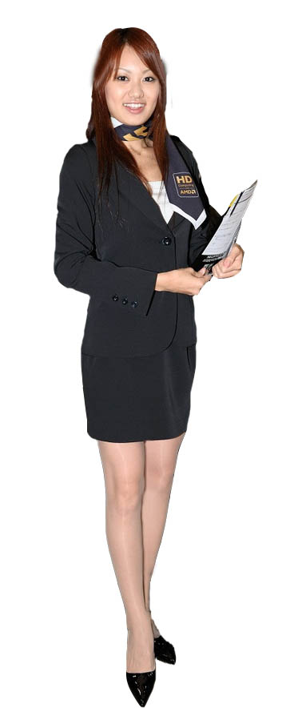
3、场景模式
|手机|
|高端智能按摩椅-免费使用|
＋
＋
接入
|现场促销员|
|线上平台|
|疲劳的白领人士|
“使用指导，健康诊断，商品促销，品牌输出”

Slide 19





4、产品规则
按摩时间币
按摩过程中消耗
时间币
消耗的时间币会直接
转化成抵扣卷
购买商品
商务服务
按摩币获取方法：
1、直接充值购买。
2、浏览线上平台，每日签到。
3、各类游戏活动。
4、购买商品。
5、其他营销活动。
其他
好处：
将用户按摩时间转化成再生价值，增加平台与用户之间粘性和在线时间，让用户得到最大的实惠。
例：膜拜单车。
Notes:
国外品牌有3家，华南地区主要竞争对手是生命动力，荣泰。

Slide 20
5、品牌宣传定位
上班工作，累了，困了，肩颈酸痛，腰肌劳损，头痛发涨！
工作之余做个“微SPA”恢复动力，灵感不断，提高工作效率。
健康办公生活
打造集工作、生活、健康、养生、休闲于一体的商务环境平台。
健康办公
商务场地
养生旅游
办公室健康、养生知识，健康器材，养生商品，养生理疗场所。
企业培训管理、讲座，封闭式会议，活动场所，写字楼推荐，办公环境清洁服务
酒店住宿，团建户外活动，公司旅游，养生度假

Slide 21
谢谢！
Notes:
国外品牌有3家，华南地区主要竞争对手是生命动力，荣泰。

Slide 22
6、铺设终端区域
商务场所
酒店宾馆
度假村
办公写字楼
会展中心
会议场地
培训中心
私人会所
咖啡厅
企业办公室
中高端酒店
连锁酒店
餐饮酒楼
养生会所
别墅
VIP客房
度假酒店
度假山庄
俱乐部
农家乐
VIP客房
休闲娱乐
电影院
百货商场
健身馆
高铁、飞机候车厅
高速服务区
4S店
网吧
Notes:
国外品牌有3家，华南地区主要竞争对手是生命动力，荣泰。

Slide 23
免费按摩椅 + 互联商城模式， 大健康，养生严选的概念切入市场。
在各大养生场所摆放终端机器，如养生商品点，度假村，农家乐，酒店，洗浴中心，写字楼等等，
在每个终端点配置美女促销人员，提供按摩椅使用指导，维护，养生知识宣传，商品推荐等，旁边摆放
商品样品。

Slide 24
7、经营模式升级计划
和专业经营团队合作探索基于“互联网+等候时间”的微 SPA 疲劳舒缓解决计划，该计划是依
托互联网+智能物联网技术、产品，为停留在等候区或类家庭场景的用户打造休息缓压的生活方式，
人们通过智能手机来快速启动和适配等候时间所需要的按摩椅服务，用可负担的零钱来做一次全
身心的疲劳和压力的舒缓，即“用零钱做个微 SPA”。
在继续推进微 SPA 疲劳舒缓解决计划的同时，在聚合大量用户流量的基础上，搭建流量平台，
完善 O2O 生态建设，孵化平台生态群，并向深度开发用户需求，优化用户体验，构建共享经济，
尝试“互联网+金融+产品”结合的新型经营模式，打造一个全新的以按摩椅为核心的全新生态链。
(四) 可能面对的风险

Slide 25
1、荣泰按摩椅 营销模式
公司国内业务分为经销、直营、电商、体验店四种销售方式，构建了以经销、商场终端、连
锁卖场、电子商务、电视购物、体验店等相结合的立体式营销渠道。
公司与暴风魔镜在上海签署了《战略合作框架协议》 ，共同就按摩器具行业的VR设备、内容、技术等领域开展全面战略合作。
公司还与天猫商城、京东
商城等知名电子商务平台确立了良好的合作关系；
在国内市场，为契合产品时尚化、科技化的新趋势，公司于聘请知名演艺界人士黄晓明先生
和林志玲女士作为品牌代言人；“ ”新logo的发布与传播向全国消费者传递了“打开身
心，坐回自己”的美好情感，表达了“走进千万家庭，服务亿万人群”的心愿。另外，公司已着
手在主要城市的交通枢纽、商业中心、高端住宅区开设体验店，天猫商城、京东商城等知名电子
商务平台合作顺利，不仅能直接带来经济效益，还能有效提升公司品牌知名度和影响力。在出口
市场上，公司主要通过中国进出口商品交易会即广交会向国际经营商展示产品、与之建立联系，
1、拓展及营销计划
未来三年内，在巩固现有业务的基础上，加大市场开拓力度、推广体验店等新型服务销售模
式、推出健康美容小电器等新产品，扩大以我国、北美为主的潜力市场的产品普及率。通过本次
募集资金项目的实施，把握当前及以后一段时期全球经济企稳回升的有利时机，推出新产品、扩
大营销规模，国内市场将进一步挖掘主要城市的市场机会、加快向三四线城市下沉的步伐，境外
市场在现有以韩国、北美客户为主的基础上，继续加大开发力度，力争取得新的突破。
Notes:
国外品牌有3家，华南地区主要竞争对手是生命动力，荣泰。

Slide 26
一、市场分析和发展前景 / 未来发展趋势
未来按摩器具行业的发展，预计将呈现以下几个趋势：
（1）产品普及率上升
健康产业是 21 世纪的朝阳产业，随着经济的发展和人民生活水平的提高，保健养生逐渐成为
一种社会生活的理念，不仅在中国，全球范围内具有按摩保健功能的按摩器具也逐渐被广大消费
者接受，产品的市场普及率预计将呈现持续上升趋势。
（2）按摩椅占有率上升
按摩椅是按摩器具中市场份额最大、附加值最高的产品种类，可以模拟“推、敲、揉、扣、
捏”等各种按摩手法，实现几乎所有按摩功能，是按摩器具中的集大成产品，集合了行业最为先
进的技术理念。目前市场上按摩椅价格从数千元到上十万元不等，由于价格较高，消费者购买的
比例仍然较少。预计未来，随着全球经济回暖，消费者收入水平的提升以及健康养生意识的增强，
按摩椅在按摩产品中的占比将继续上升。
（3）产品技术性增强
随着市场竞争的加剧，制造商需要通过新材料和新技术的应用、产品质量标准的提高、改善
加工工艺等途径，提升按摩椅产品功能的复合化，按摩小器具产品的便捷化、差异化、时尚化，
从而增强产品的技术先进性，提高产品档次、摆脱低等级同质竞争的局限。同时，智能家居、个
人健康云管理等创新科技概念的不断涌现，也为行业技术发展不断提供新的研发热点，促进行业
技术进步。

